Slide 1


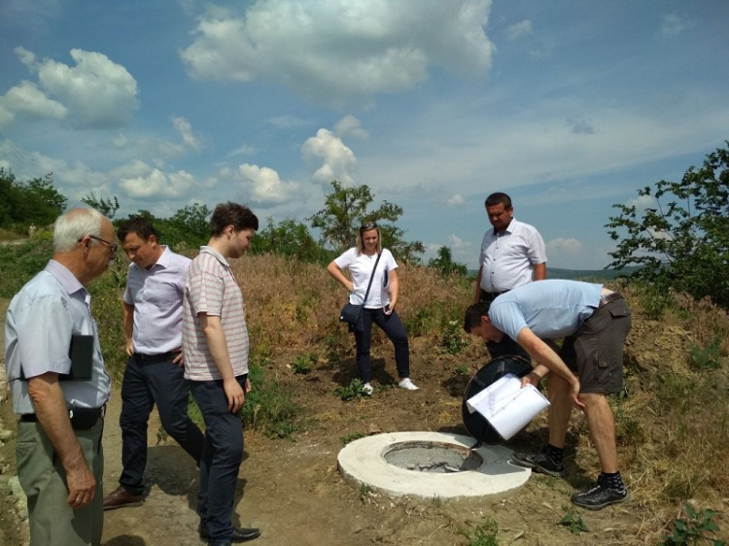
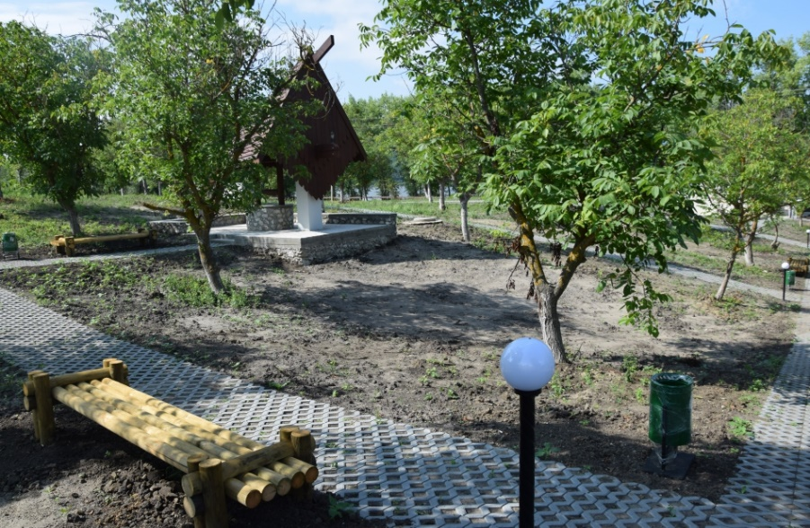
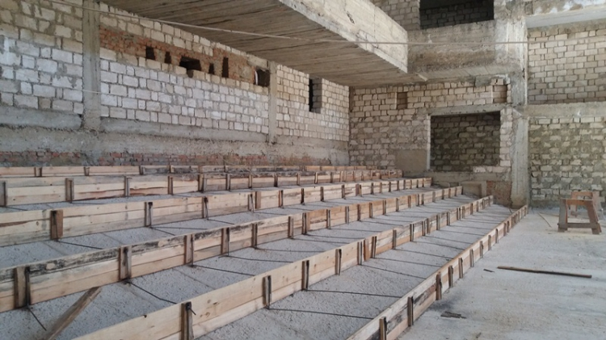
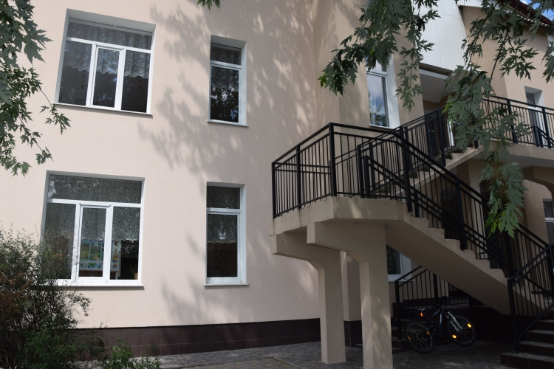
Raportul cu privire la implementarea SDR Centru în perioada ianuarie – octombrie 2018

Slide 2
Obiectivul strategic 1.
Îmbunătăţirea accesului la servicii și utilități publice de calitate
Obiectivul strategic 2.
Dezvoltarea economică durabilă şi competitivă a regiunii
Obiectivul strategic 3.
Consolidarea unei bune guvernanțe regionale
Obiectivul general
Dezvoltarea teritorială echilibrată și durabilă a RDC

Slide 3
Implementare ianuarie - octombrie 2018
Obiectivul strategic 1
Îmbunătăţirea accesului la servicii și utilități publice de calitate
Măsura 1.2 Îmbunătățirea sistemelor de aprovizionare cu apă și canalizare
7 proiecte în implementaredin
3 - surse FNDR
4 – GIZ - UE
Măsura 1.4
Sporirea eficienței energetice a clădirilor și spațiilor publice
9 proiecte în implementare
3 – FNDR
6 – GIZ - UE
Măsura 1.1 Reabilitarea rețelei de drumuri locale și regionale
5 proiect în implementare din surse FNDR
Măsura 1.3 Dezvoltarea unui sistem de management integrat al deșeurilor solide
1 proiect - GIZ

Slide 4
Proiecte în implementare O1 - M1.1
Nr | Denumirea proiectului | Costul proiectului solicitat din FNDR (mii lei) | Suma total utilizată din FNDR inclusiv 2017 (mii lei) | Bugetul aprobat pentru anul 2018 (mii lei | Valorificat 2018 (mii lei)
1 | Reabilitarea și conectarea drumului local L165 la drumul național R20 și coridorul regional nr. 13 M2- R20 | 70 000,00 | 12 247,52 | 5 000,00 | 5 000,00
2 | Reabilitarea infrastructurii de transport pe traseul L392 Ungheni - Cetireni - Alexeevca | 65 398,17 | 7 000,00 | 6 400,00 | 4 416,29
3 | Reabilitarea și modernizarea drumului regional L442 - Strășeni - Voinova, Raionul Strășeni | 70 000,00 | 0,00 | 1 000,00 | 0,00
4 | Construcția capitală a drumului de ocolire R1 - R14, căi de acces spre subzonele Nr. 4,5 a zonei economice libere. Or. Strășeni | 30 295,97 | 0,00 | 1 000,00 | 0,00
5 | Reabilitarea infrastructurii rutiere de acces în regiunea Centruprin asfaltarea drumului L-326.M2 Clișova-Suhuluceni-Leușeni-Verejeni | 68 942,00 | 1 360,69 | 12 291,88 | 5 198,65

Slide 5
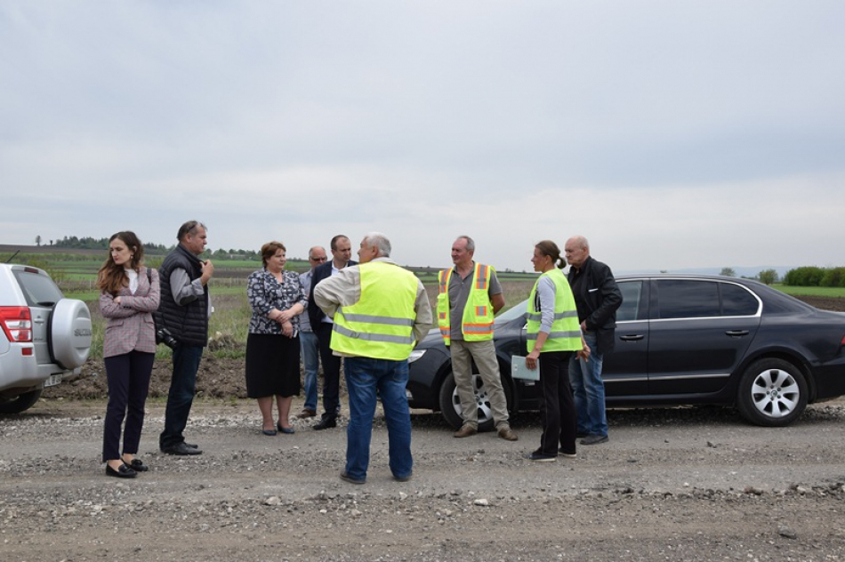
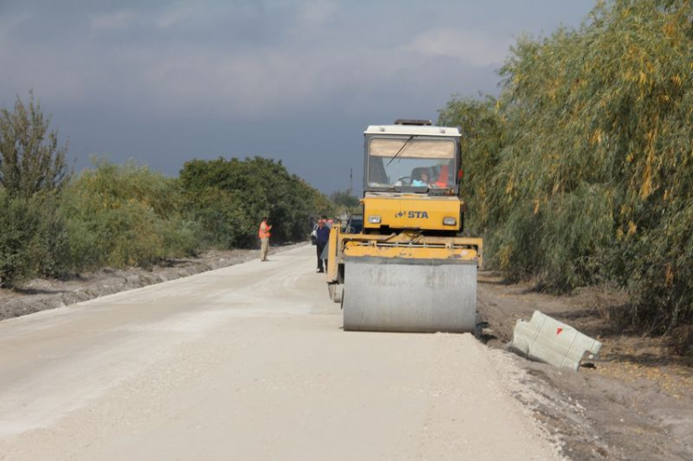
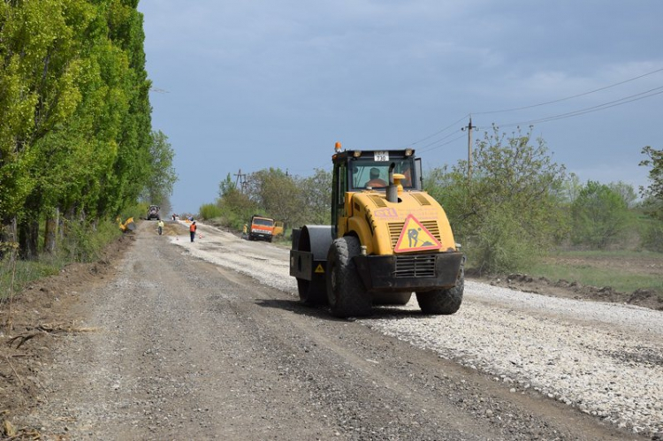
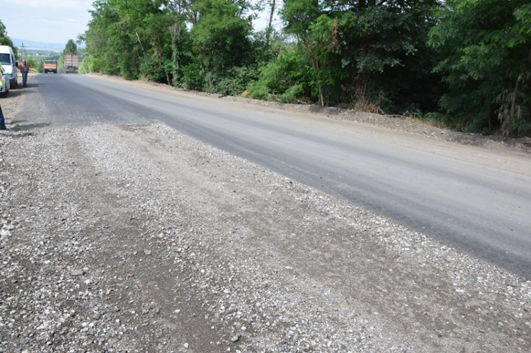

Slide 6
Proiecte în implementare O1 - M1.2
FNDR
Nr | Denumirea proiectului | Costul pr. solicitat din FNDR (mii lei) | Suma utilizată din FNDR + 2017 (mii lei) | Bugetul aprobat 2018 (mii lei) | Valorif. 2018 (mii lei)
1 | ”Îmbunătățirea calității vieții populației rurale prin construcția sistemelor de apă potabilă şi de canalizare, regionalizarea serviciilor comunale în satele din lunca r. Lapuşniţa, raionul Hînceşti”. Primăria s.Sofia, r-nul Hîncești. | 24 156,00 | 11 251,18 | 4 000,00 | 3 172,00
2 | Apeduct magistral pentru localitatea Bardar, Ruseștii Noi (etapa II) și rețele de canalizare pentru or. Ialoveni | 27 921,53 | 4 500,00 | 4 000,00 | 4 000,00
3 | Construcția și reabilitarea sistemului de canalizare în or. Nisporeni, com. Vărzărești | 44 995,30 | 8 813,59 | 0,26 | 0,26

Slide 7
Proiecte în implementare O1 - M1.2
GIZ - UE
Nr | Denumirea proiectului | Costul proiectului precizat (mii lei) | Suma aprobată GIZ (mii lei) | Valorificat din GIZ (mii lei)
1 | Construcția sistemului de sanitație și stației de epurare în s. Ustia | 2 568,71 | 2 568,71 | 198,08
2 | Îmbunătățirea și extinderea serviciilor de alimentare cu apă și de canalizare în or. Călărași | 2 728,30 | 2 728,30 | 208,05
3 | Îmbunătățirea serviciilor de alimentare cu apă și de canalizare în or. Ungheni | 3 443,70 | 3 443,70 | 273,15

Slide 8
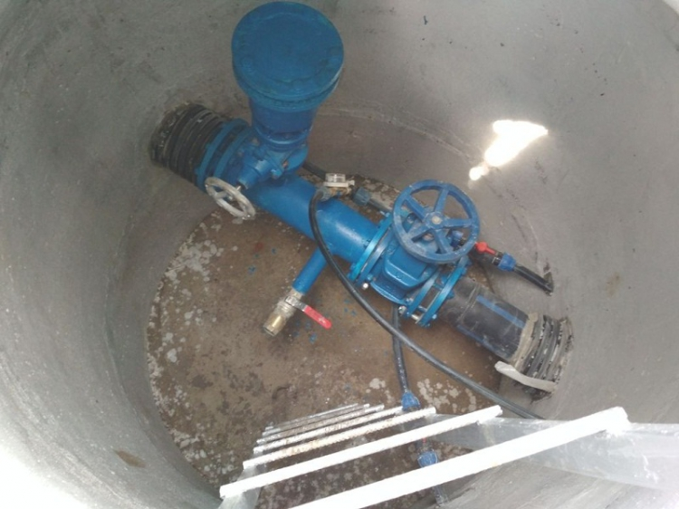
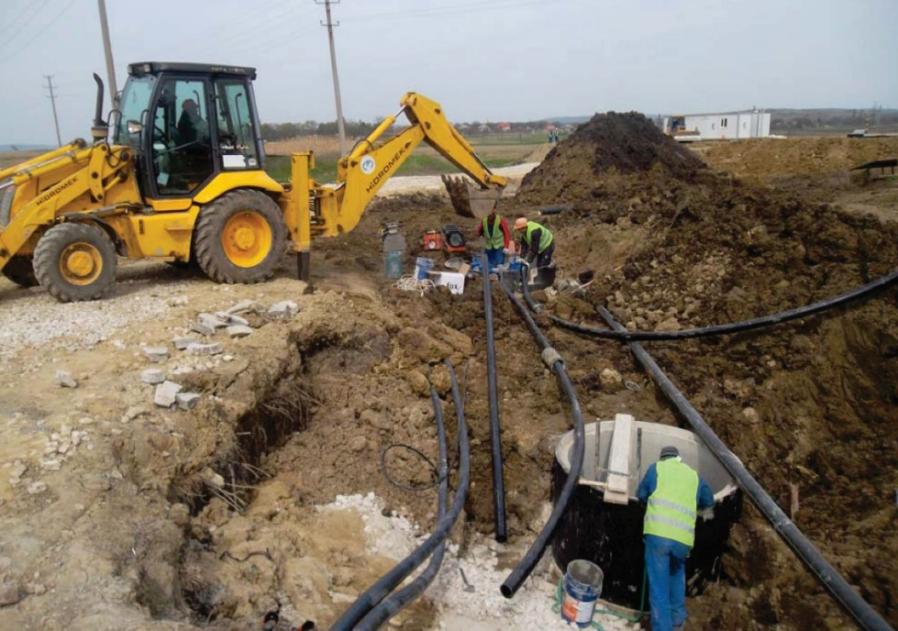
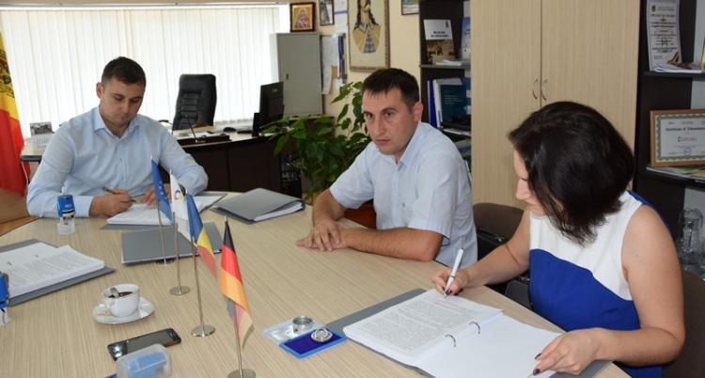

Slide 9
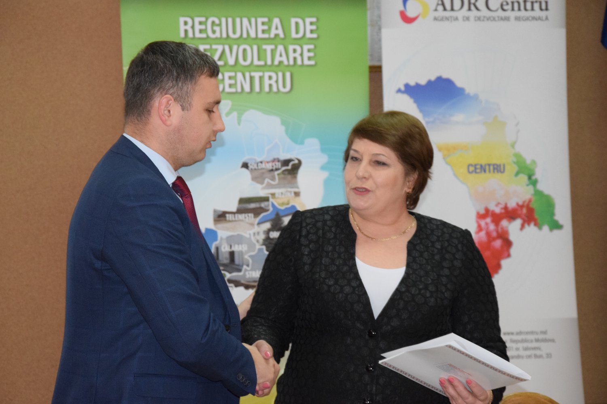
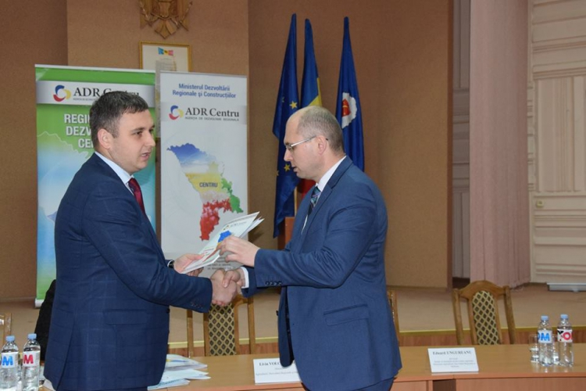
Proiecte în implementare O1 - M1.3
Elaborate cu suportul GIZ și transmise autorităților locale studile de fezabilitate în baza Programului Regional Sectorial în domeniul MDS

Slide 10
Proiecte în implementare O1 - M1.4
FNDR
Nr | Denumirea proiectului | Costul pr. solicitat din FNDR (mii lei) | Suma utilizată din FNDR + 2017 (mii lei) | Bugetul aprobat 2018 (mii lei) | Valorif. 2018 (mii lei)
1 | Îmbunătăţirea eficienţei energetice a blocului chirugical al IMSP Spitalul raional Orhei | 8 070,96 | 4 328,64 | 2 736,01 | 2 736,01
2 | Eficientizarea energetică a edificiului a Centrului de Sănătate Șoldănești | 6 025,52 | 2 000,00 | 1 772,54 | 1 772,54
3 | Îmbunătăţirea eficienţei energetice a Spitalului Raional Nisporeni | 25 000,00 | 0,00 | 9 999,74 | 1 273,47

Slide 11
Proiecte în implementare O1 - M1.4
GIZ - UE
Nr | Denumirea proiectului | Costul proiectului precizat (mii lei) | Suma aprobată GIZ-UE (mii lei) | Valorificat din GIZ-UE (mii lei)
1 | Sporirea eficienței energetice a liceului ,,Mihai Eminescu,, r-ul Ungheni | 1 791,18 | 1 791,18 | 0,23
2 | Sporirea eficienței energetice a liceului ,,Alexei Mateevici,, r-ul Șoldănești | 1 355,96 | 1 355,96 | 0,23
3 | Sporirea eficienței energetice a liceului ,,Holercani,, r-ul Dubăsari | 545,76 | 545,76 | 0,23
4 | Sporirea eficienței energetice a liceului ,,Ion Vatamanu,, r-ul Strașeni | 643,60 | 643,60 | 0,23

Slide 12
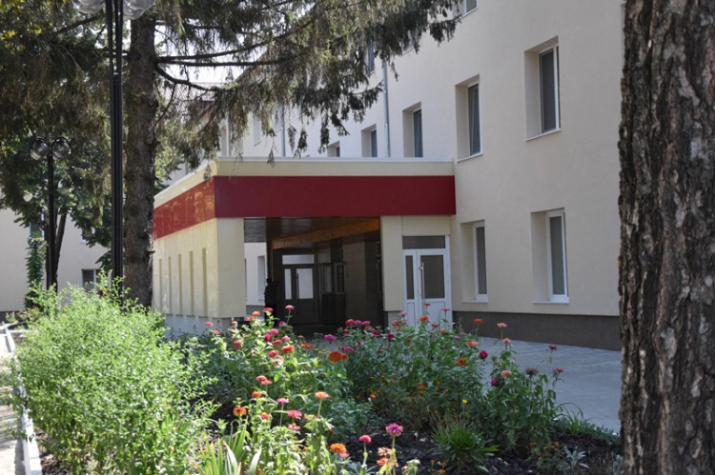
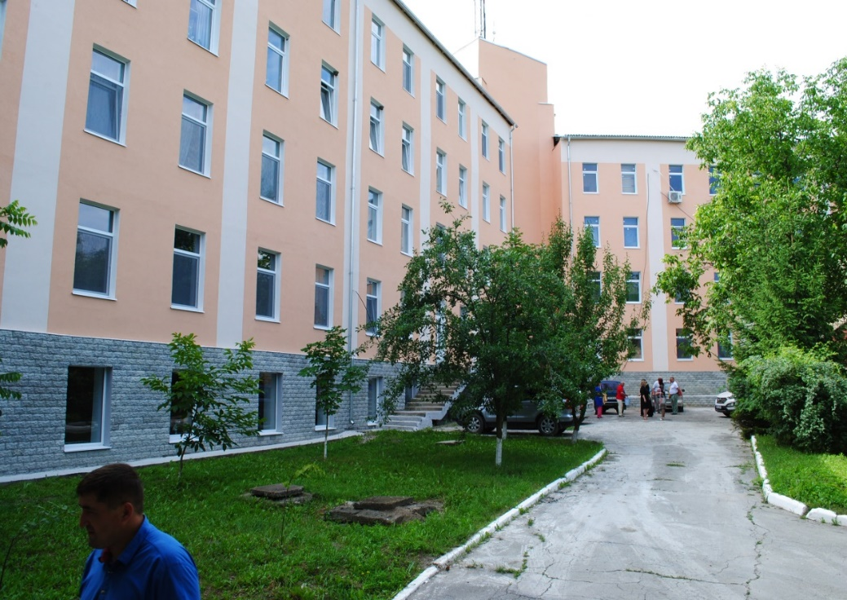
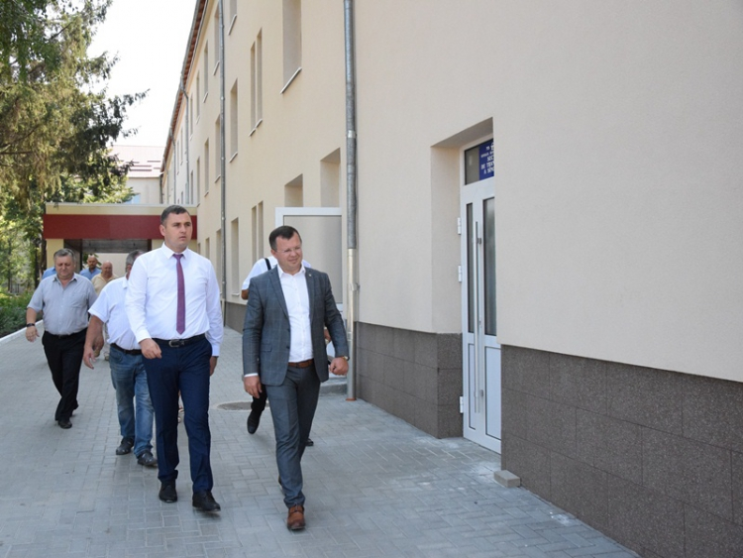
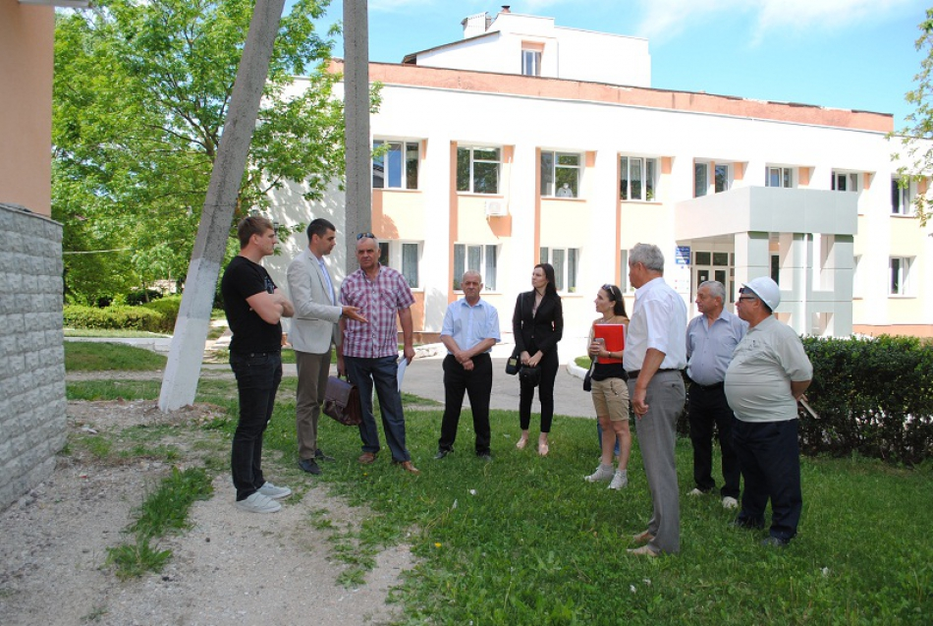

Slide 13
Obiectivul strategic 2
Dezvoltarea economică durabilă şi competitivă a regiunii
Măsura 2.1
Sprijinirea dezvoltării
urbane durabile
Măsura 2.2
Dezvoltarea economiei
regionale
Măsura 2.3
Dezvoltarea potențialului
turistic al regiunii
1 proiect moldo-polonez în proces de implementare
... dezvoltarea urbană integrată și durabilă pentru anii 2017–2019
1 ședință cu experții implicați în procesul de elaborare a politicii publice “Dezvoltarea urbană echilibrată”
1 proiect al politicii publice consultat
2 ședințe ale Grupului de lucru regional sectorial organizate
2 concepte de proiecte elaborate și depuse pentru finanțare
1 proiect în implementare din sursele FNDR
1 concept de proiect elaborat și depus
5 proiecte în proces de implementare

Slide 14
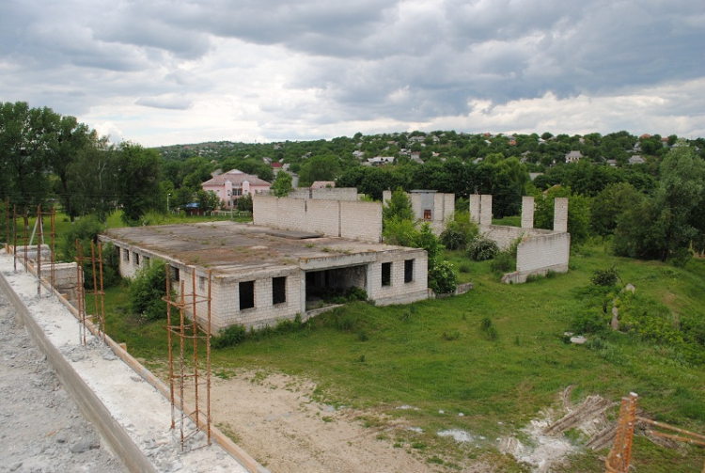

Proiecte în implementare O2 - M2.2 FNDR
Nr | Denumirea proiectului | Costul pr. solicitat din FNDR (mii lei) | Suma utilizată din FNDR + 2017 (mii lei) | Bugetul aprobat 2018 (mii lei) | Valorif. 2018 (mii lei)
1 | CENTRUL regional de afaceri și dezvoltare comunitară în raioanele Strășeni, Călărași și Hîncești | 19 300,00 | 4,36 | 7 437,13 | 2 649,24

Slide 15
Proiecte în implementare O2 – M2.3
FNDR
Nr | Denumirea proiectului | Costul pr. solicitat din FNDR (mii lei) | Suma utilizată din FNDR + 2017 (mii lei) | Bugetul aprobat 2018 (mii lei) | Valorif. 2018 (mii lei)
1. | Valorificarea potențialului turistic al regiunii de centru a RM - rn Strășeni, Călărași, Nisporeni și Ungheni | 27 454,91 | 3 351,07 | 4 000,00 | 1 854,35
2. | Construcția complexului Turistic Sportiv în satul Costești | 22 500,00 | 5 712,65 | 4 000,00 | 3 985,35
3. | Îmbunătățirea infrastructurii de turism de masă din regiunea Centru | 44 979,60 | 6 216,10 | 12 000,00 | 11 895,93
4. | Traseul turistic în 9 localități - crearea oportunităților de investire în turism (primăria Ulmu, r-nul Ialoveni) | 11 097,02 | 4573,45 | 2 008,43 | 2 008,43

Slide 16
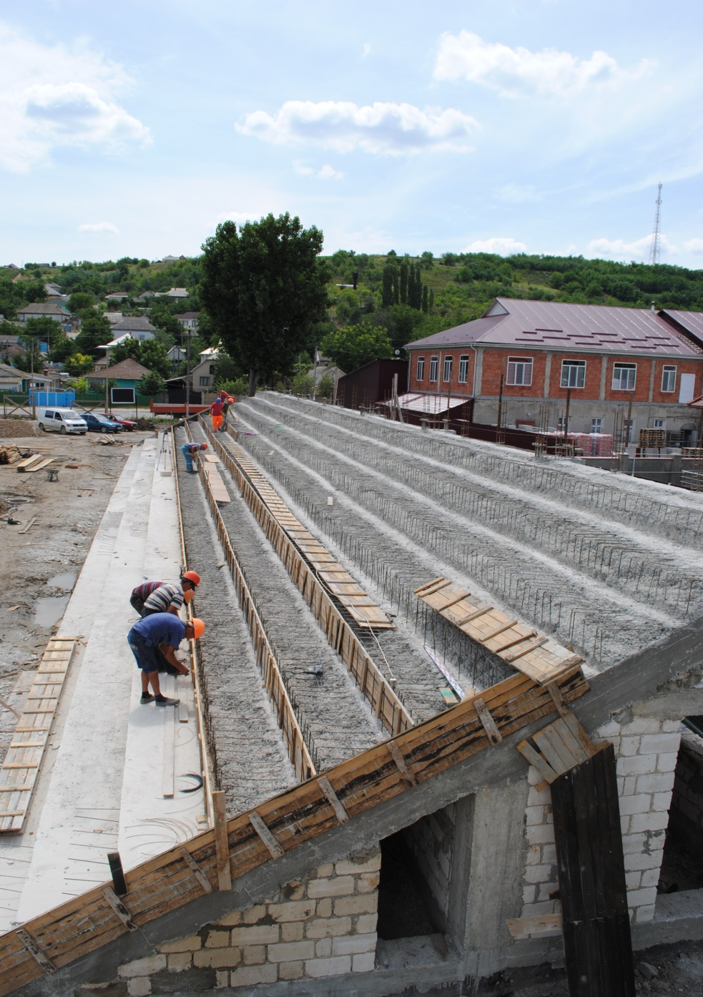
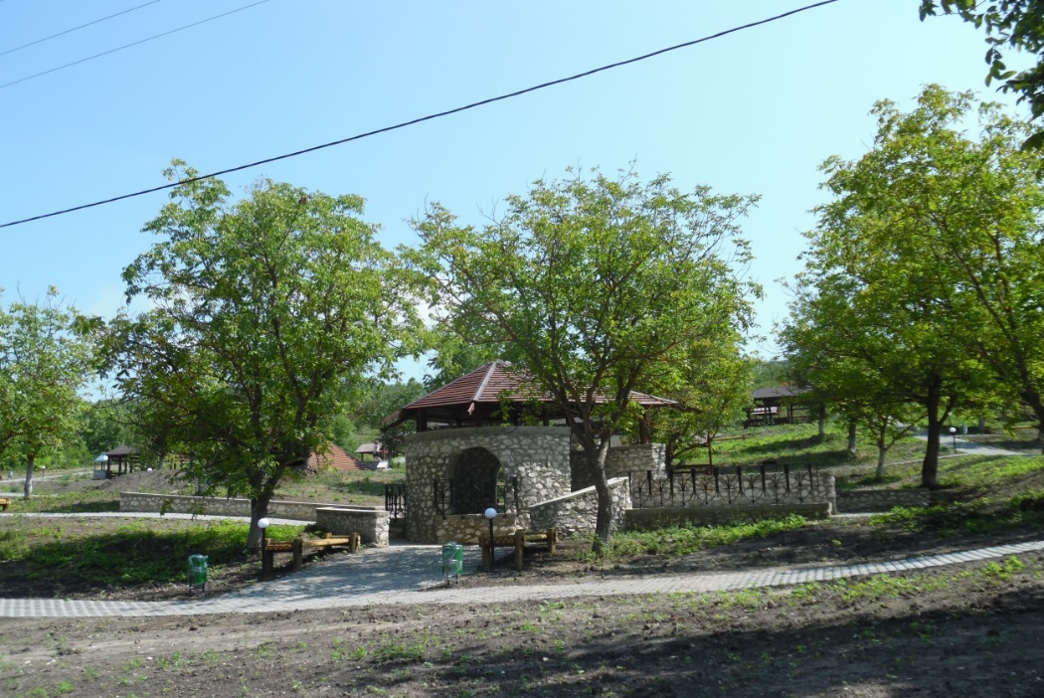
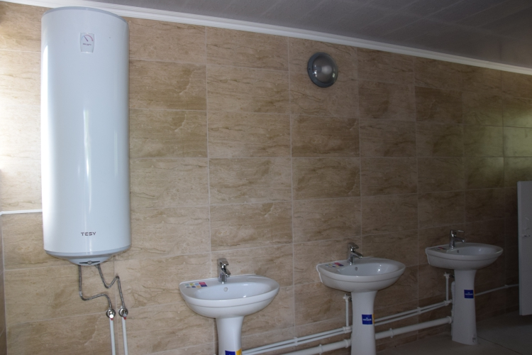

Slide 17
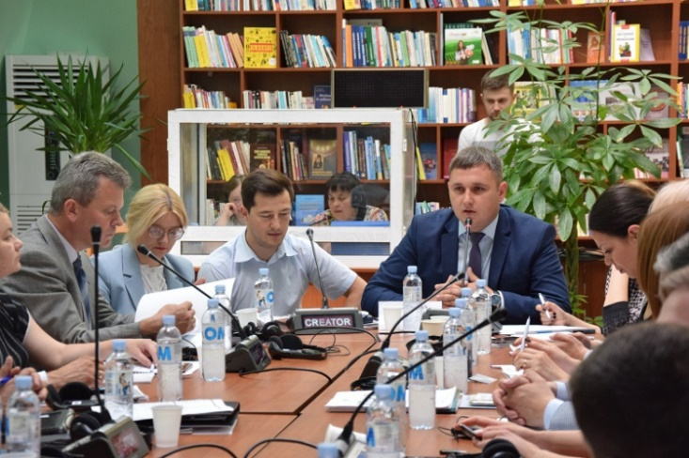
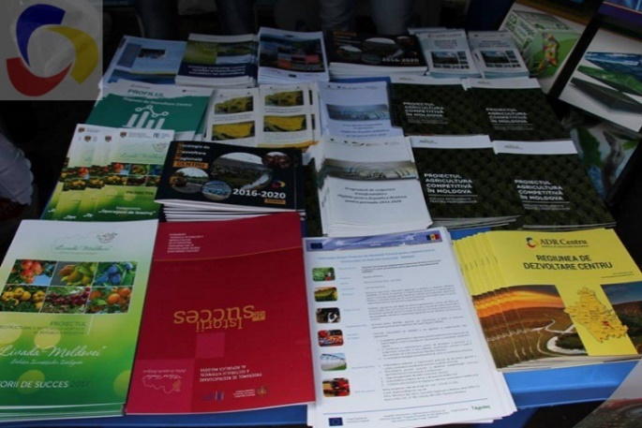
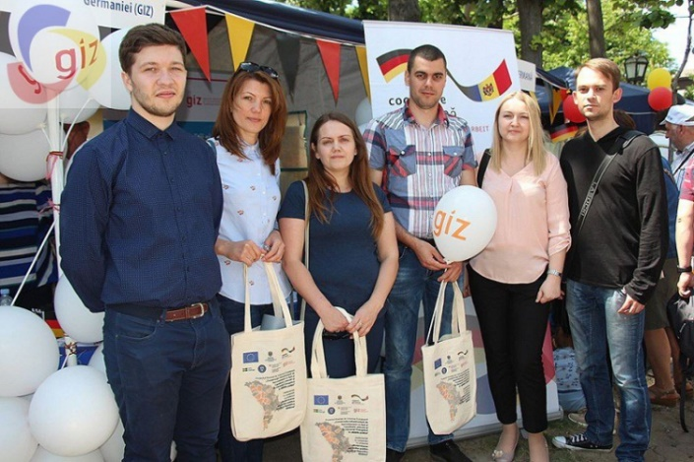
Obiectivul strategic 3
Consolidarea unei bune guvernanțe regionale
Măsura 3.1
Consolidarea capacităților
actorilor locali și regionali
Măsura 3.2
Promovarea potențialului
de dezvoltare al RD Centru
10 sesiuni de instruire, 5 ateliere, 1 masă rotundă, 3 conferinţe și 4 vizite peste hotarele țării, 1 ședință ordinară a CRD Centru organizată, 5 decizii aprobate
- actualizarea paginii web
- plasarea a 109 comunicate și informații utile pe pagina oficială
- modificarea parțială a structurii meniului principal și secundar
- actualizarea rubricii Calendarul Regiunii

Slide 18
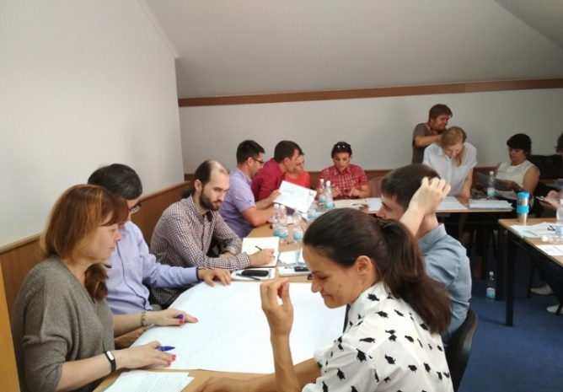
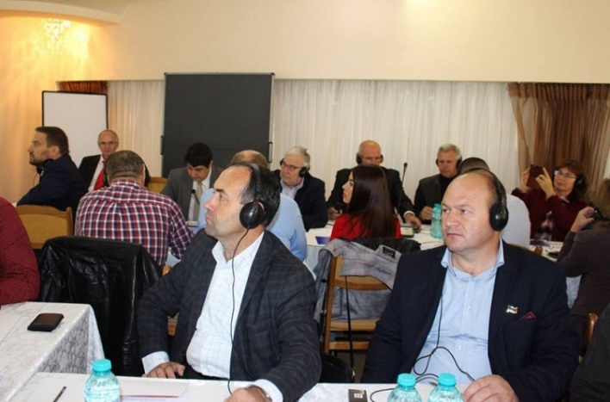
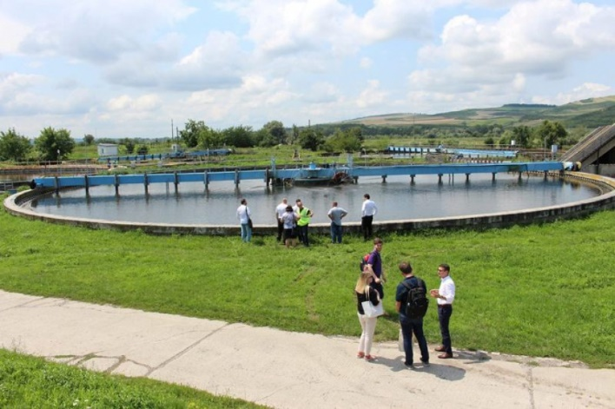
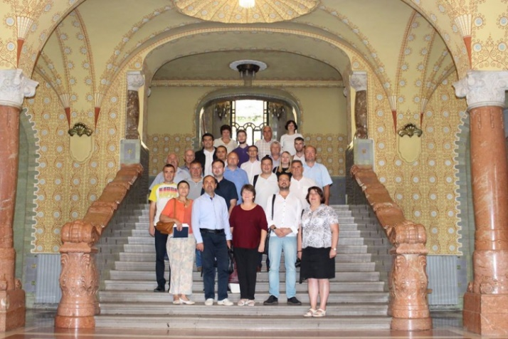
Măsura 3.3 Perfecționarea sistemului de planificare și programare
1 Sistem de indicatori de evaluare a SDR Centru aprobat
1 Sistem de monitorizare a implementării SNDR consultat
1 Raport de implementare a SDR Centru pentru perioada ianuarie-iunie 2018 elaborat
3 Rapoarte de activitate trimestriale elaborate
2 CRS funcționale: organizate 4 ședințe, 1 atelier de lucru, 1 vizită de documentare în Romania
5 Planuri de dezvoltare economică locală elaborate

Slide 19
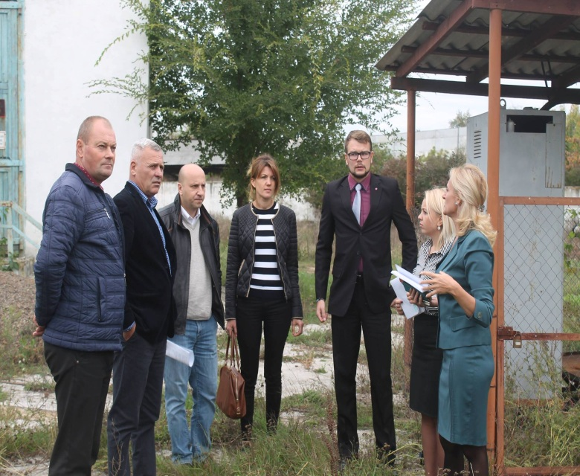
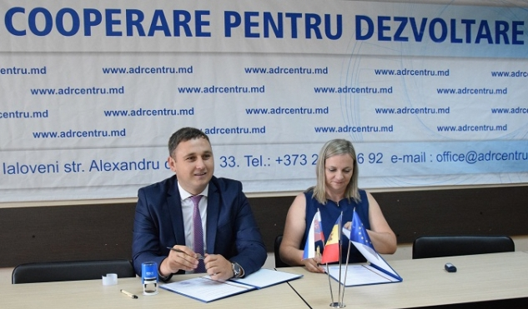
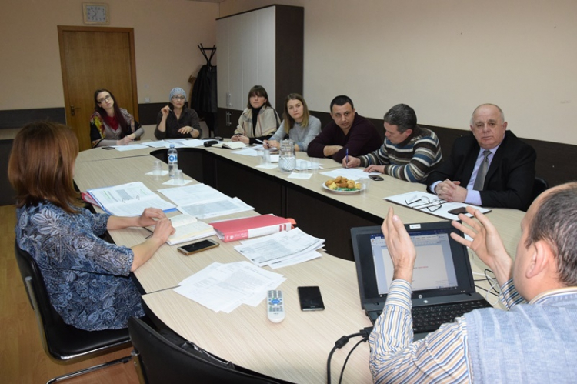
Măsura 3.4 Consolidarea cooperării cu partenerii de dezvoltare şi atragerea investiţiilor în domeniul dezvoltării regionale
1 Memorandum de înțelegere și cooperare prelungit
1 proiect moldo-slovac lansat
8 propuneri de proiecte elaborate și depuse (Institutul Suedez, SlovacAid, CzechAid, POC Romania – R.Moldova 2014-2020, The EEA and Norway grants fund etc)
2 propuneri de proiecte selectate spre finanțare
Suportul informativ/consultativ APL cu privire la concursuri de propuneri de proiecte oferit (cca 70)

Slide 20
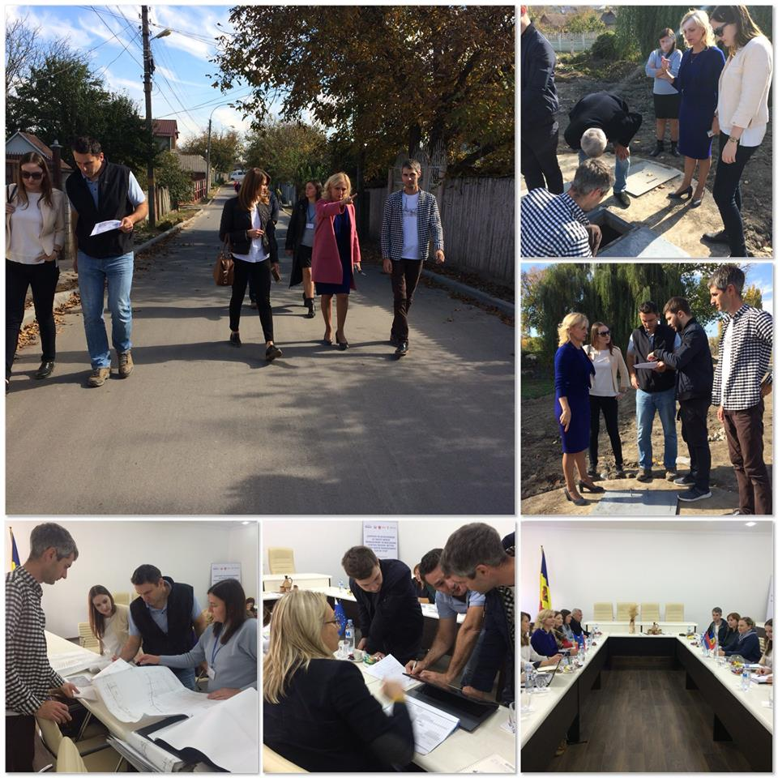
„Sprijin în dezvoltarea gestionării apelor reziduale în regiunea centrală a Moldovei - o mai bună gestionare a apelor uzate pas cu pas”

Slide 21






Vă mulțumesc !
Agenția de Dezvoltare Regională Centru
adrcentru.md
adrcentru
0 (268) 22692
oficiu.adrc@gmail.com
MD-6801 or. Ialoveni,
str. Alexandru cel Bun, 33

